Slide 1
フローマッチングとオートエンコーダーによる
レプトンセクターの新たな相関の発見
arXiv:2608.15042
北川 遥翔¹, 西村 皐², 大塚 啓¹
九州大学
京都大学

Slide 2
研究の動機

Slide 3
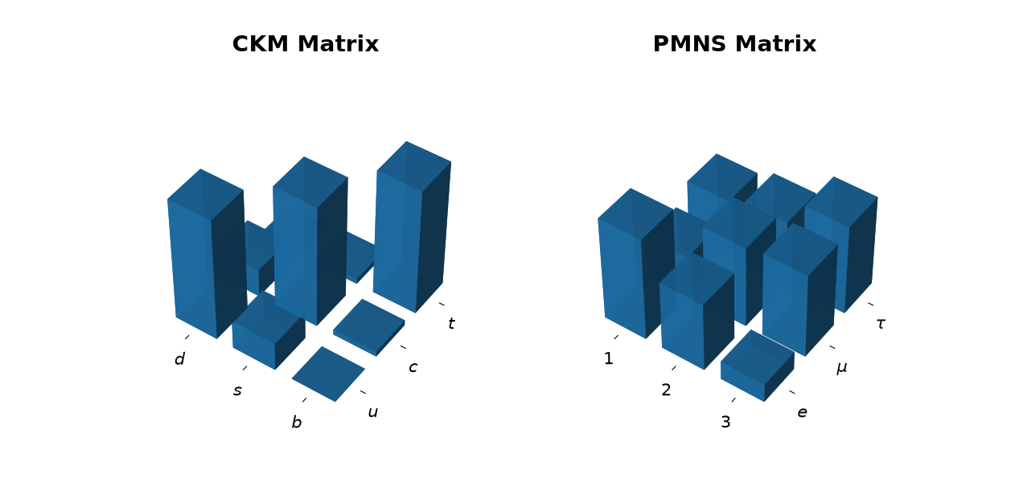
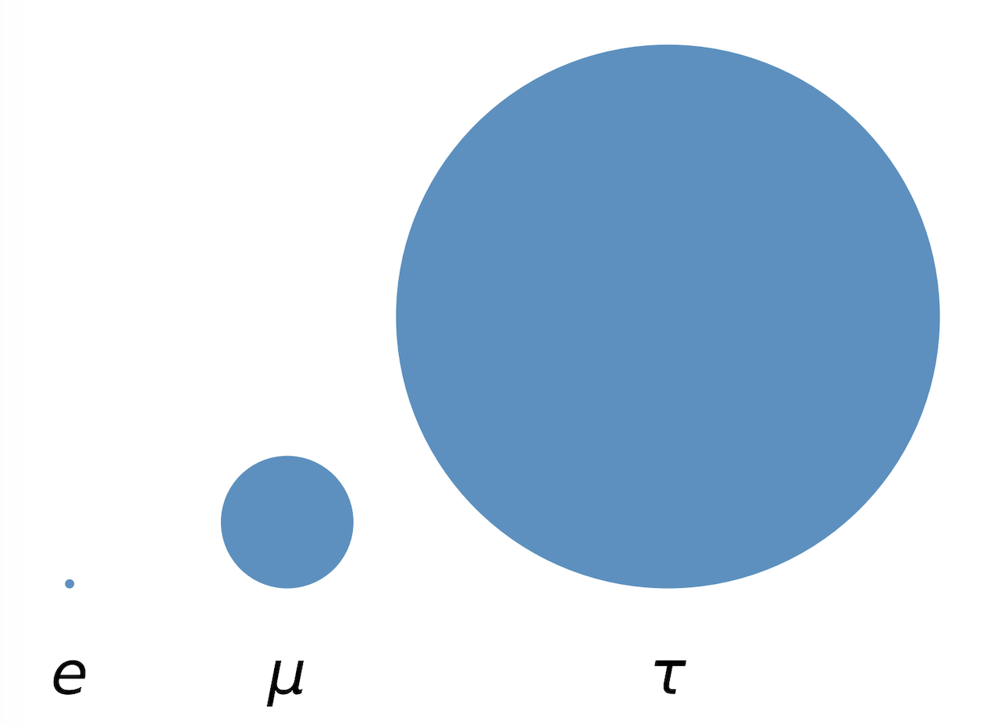
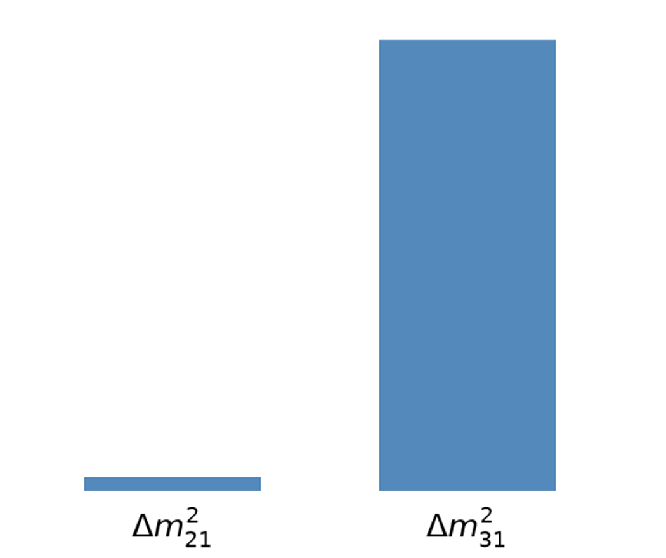
レプトンフレーバーパズル
大きな混合角
世代間の質量階層

Slide 4
実験値から理論へのフィードバック
実験値を説明するためのモデルを考える
フレーバーモデル
実験値
さらに、モデルに対する制限はないか？
パラメータに対する制限
そこから導出される物理量間の相関

Slide 5
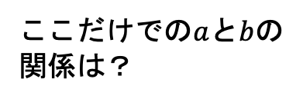


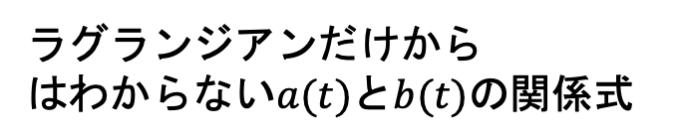


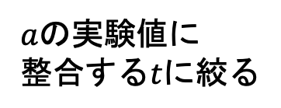




実験値からの制限？
$$b(t)$$
ラグランジアン (パラメータ$t$)
$$t=t_{2}$$
モデル依存の曲線
観測量$a(t)$と$b(t)$
$b$にも制限
$a$の実験値に
整合する$t$に絞る
$$t=t_{1}$$
ここだけでの$a$と$b$の
関係は？
ラグランジアンだけから
はわからない$a(t)$と$b(t)$の関係式
$$a(t)$$
$a$の実験値

Slide 6


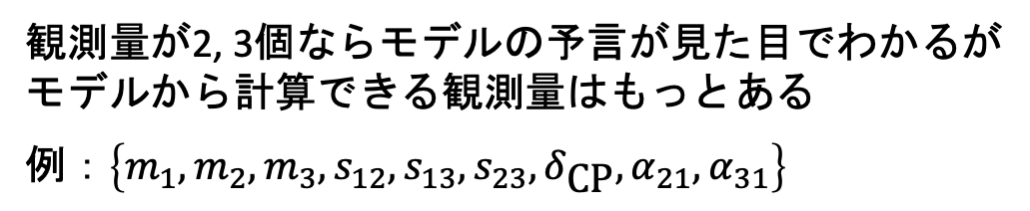



困難①: 高次元同時分布の取り扱い
観測量が2, 3個ならモデルの予言が見た目でわかるが
モデルから計算できる観測量はもっとある
例：$\left\{m_{1},m_{2},m_{3},s_{12},s_{13},s_{23},δ_{\text{CP}},α_{21},α_{31}\right\}$
$$m_{3}$$
$$m_{2}$$
$$m_{2}$$
$$m_{1}$$
$$m_{1}$$
4次元以上ではどのような超曲面になる？

Slide 7
困難②: 実験値に整合する領域の探索
$$b(t)$$
パラメータが多い場合
実験値の範囲→パラメータの範囲
の逆解きは難しい
$$t=t_{2}$$
このtの範囲を
求めるのが困難
$$t=t_{1}$$
例：タイプIシーソー(対称性を課さない場合)
パラメータ：湯川行列の各成分・マヨラナ質量
実験値：質量二乗差・混合角
$$a(t)$$
$a$の実験値

Slide 8
研究の要旨

Slide 9
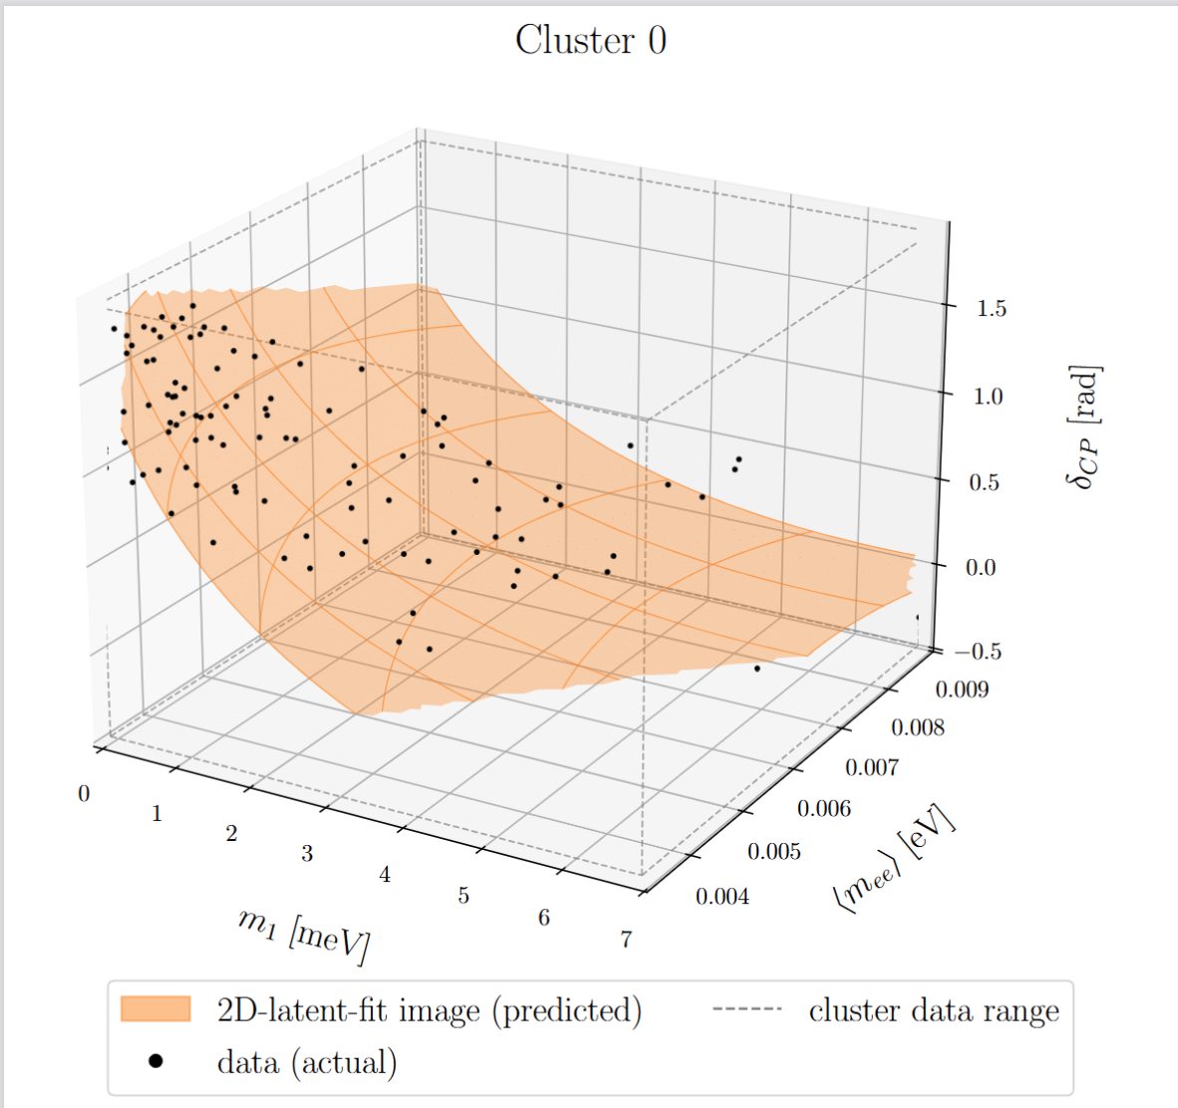
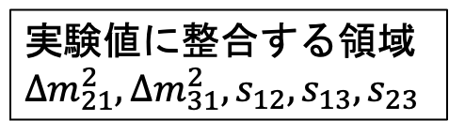
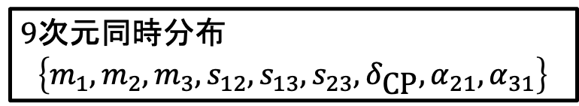
湯川行列・マヨラナ質量の全領域
①
実験値に整合する領域
$∆m_{21}^{2}, ∆m_{31}^{2},s_{12},s_{13},s_{23}$
②
タイプIシーソー
9次元同時分布
$$\left\{m_{1},m_{2},m_{3},s_{12},s_{13},s_{23}, δ_{\text{CP}},α_{21},α_{31}\right\}$$
① フローマッチングを用いたパラメータ探索
② オートエンコーダーによる関係式の発見

Slide 10
フローマッチングを用いた
パラメータ探索

Slide 11
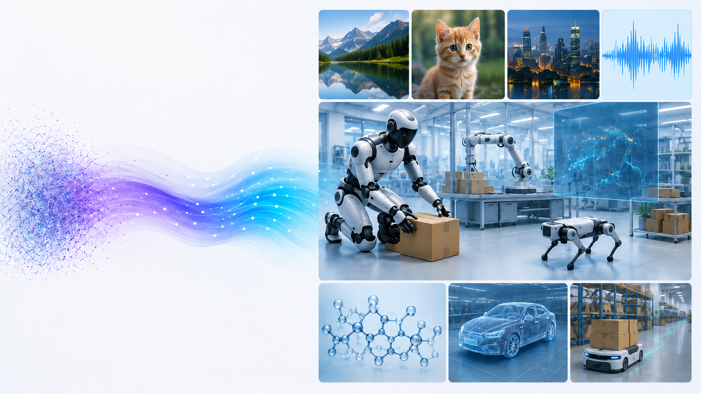
フローマッチング
2020年ごろ:
  拡散モデル:高いクオリティの画像生成
  動画や音声にも応用が広がる
2023年ごろ:
  フローマッチング: より高速・安定な生成
  Physical AIで注目

Slide 12

問題設定
タイプIシーソー機構 (対称性は課さない)
$$ℒ=Y_{iα}^{ν}{\overline{N}}_{i} l_{α} H − \frac{1}{2}M_{ij}{\overline{N}}_{i}{\overline{N}}_{j}+h.c.,$$
$$m_{ν}={\left\langle H\right\rangle }^{2}Y^{T}M^{−1}Y$$
$$U_{PMNS}^{T}m_{ν}U_{PMNS}=diag(m_{1}, m_{2}, m_{3})$$
$$U_{PMNS}=\left(\begin{matrix}c_{12}c_{13} & s_{12}c_{13} & s_{12}e^{−iδ_{CP}} \\ −s_{12}c_{23}−c_{12}s_{23}s_{13}e^{iδ_{CP}} & c_{12}c_{23}−s_{12}s_{23}s_{13}e^{iδ_{CP}} & s_{23}c_{13} \\ s_{12}s_{23}−c_{12}c_{23}s_{13}e^{iδ_{CP}} & c_{12}s_{23}−s_{12}c_{23}s_{13}e^{iδ_{CP}} & c_{23}c_{13}\end{matrix}\right)∙\left(\begin{matrix}1 & 0 & 0 \\ 0 & e^{iα_{21}} & 0 \\ 0 & 0 & e^{iα_{31}}\end{matrix}\right)$$
探索パラメータ G (23 成分): Y の実部・虚部(18), M の絶対値(3), M の位相(2)
観測量L (5成分) :
$∆m_{21}^{2}, ∆m_{31}^{2},, \sin^{2}{θ_{12}},\sin^{2}{θ_{13}}$, $\sin^{2}{θ_{23}}$
*順階層のみ考える
問題:Lを与えてそれに整合するGを発見する

Slide 13
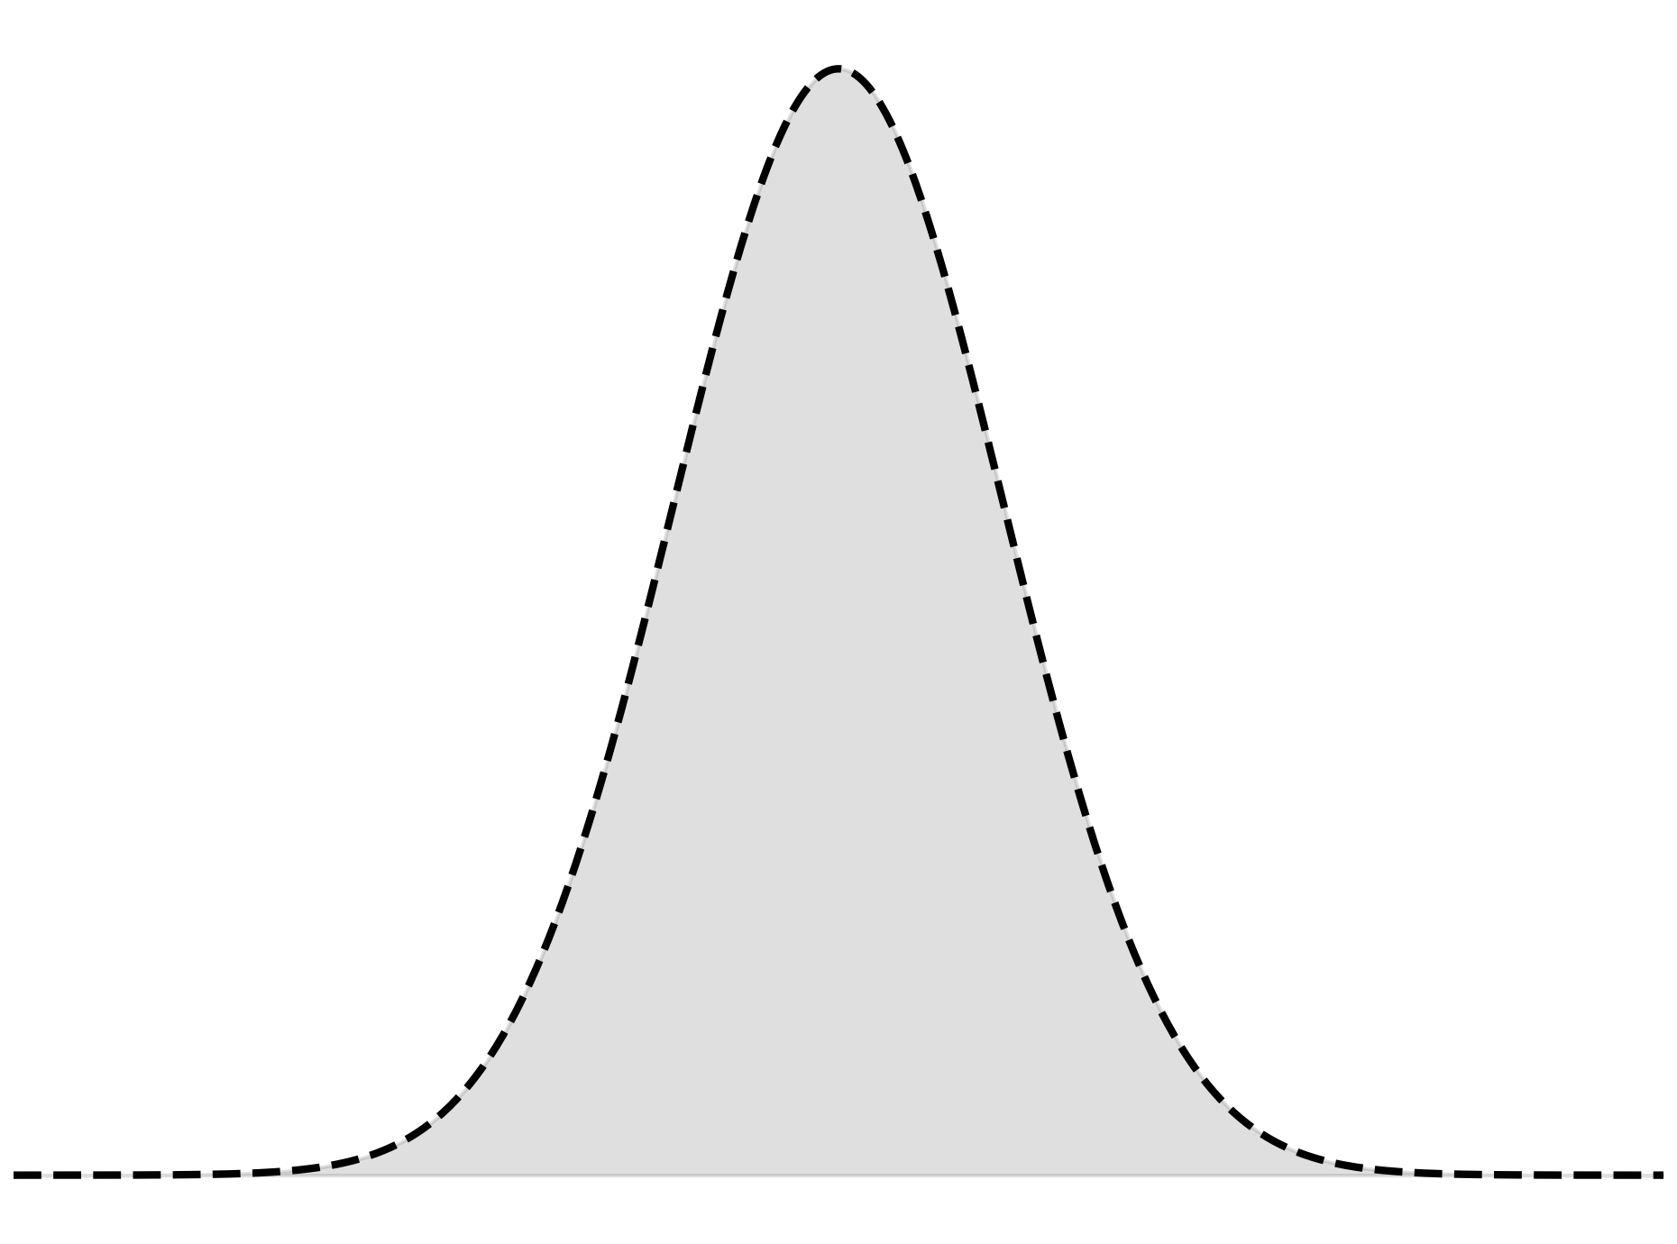

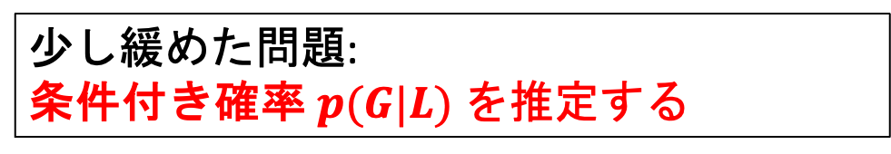

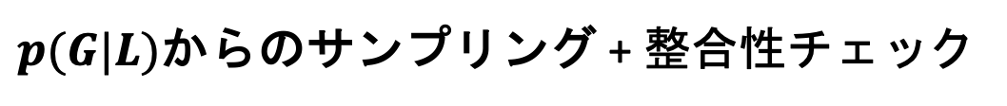
逆問題から条件付き確率の推定へ
元の問題:
Lを与えてそれに整合するGを発見する
少し緩めた問題:
条件付き確率 $p(G|L)$ を推定する
パラメータ探索
$$p(G|L)$$
Lを導きそうな領域
$p(G|L)$からのサンプリング + 整合性チェック
×
○
実験値
○
×
Gの全領域
Lの値域
① $p(G|L)$からGをサンプリング
② Lを計算
③ 実験値と比較

Slide 14
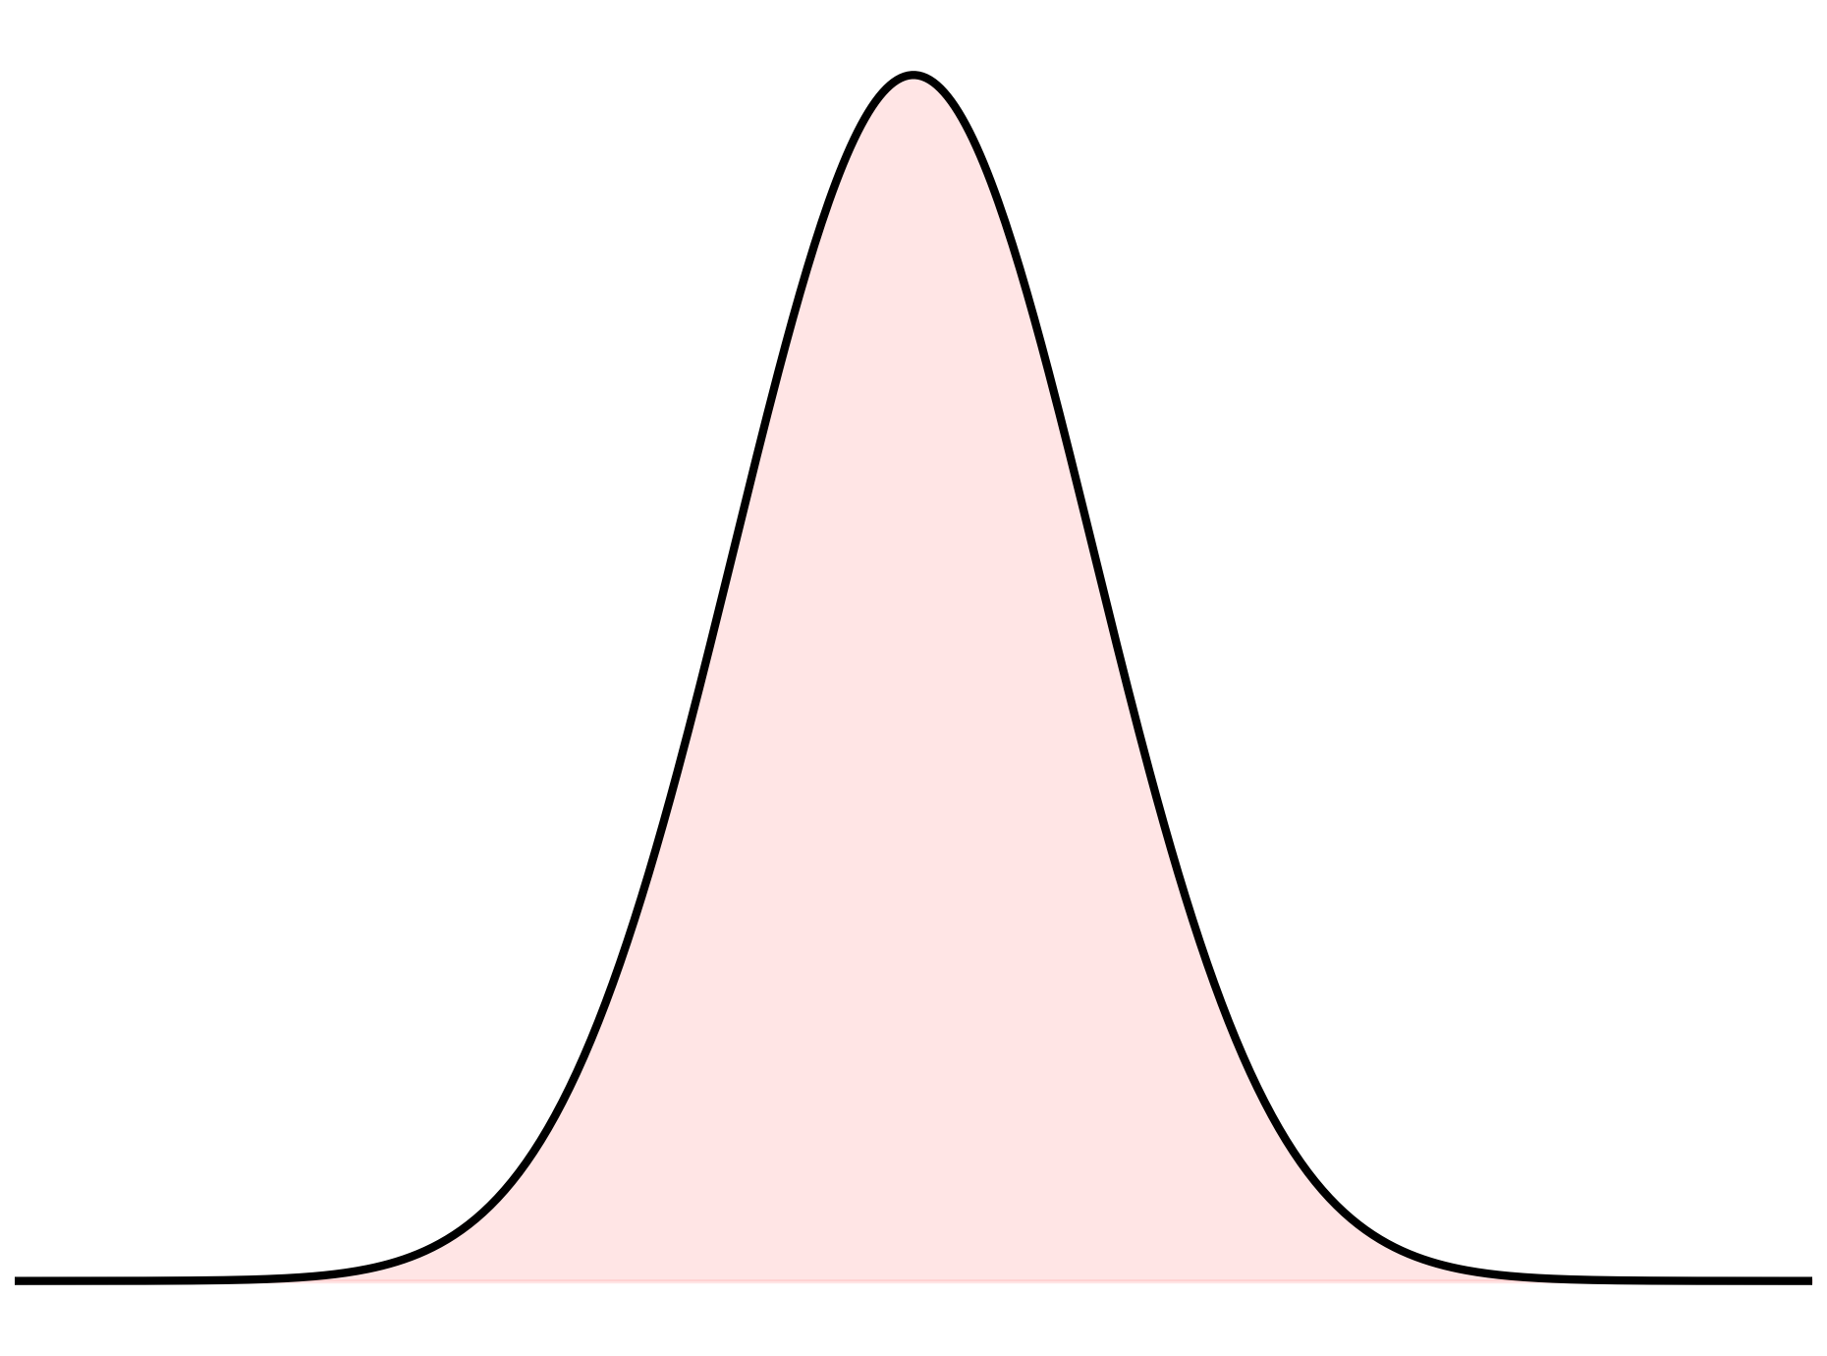
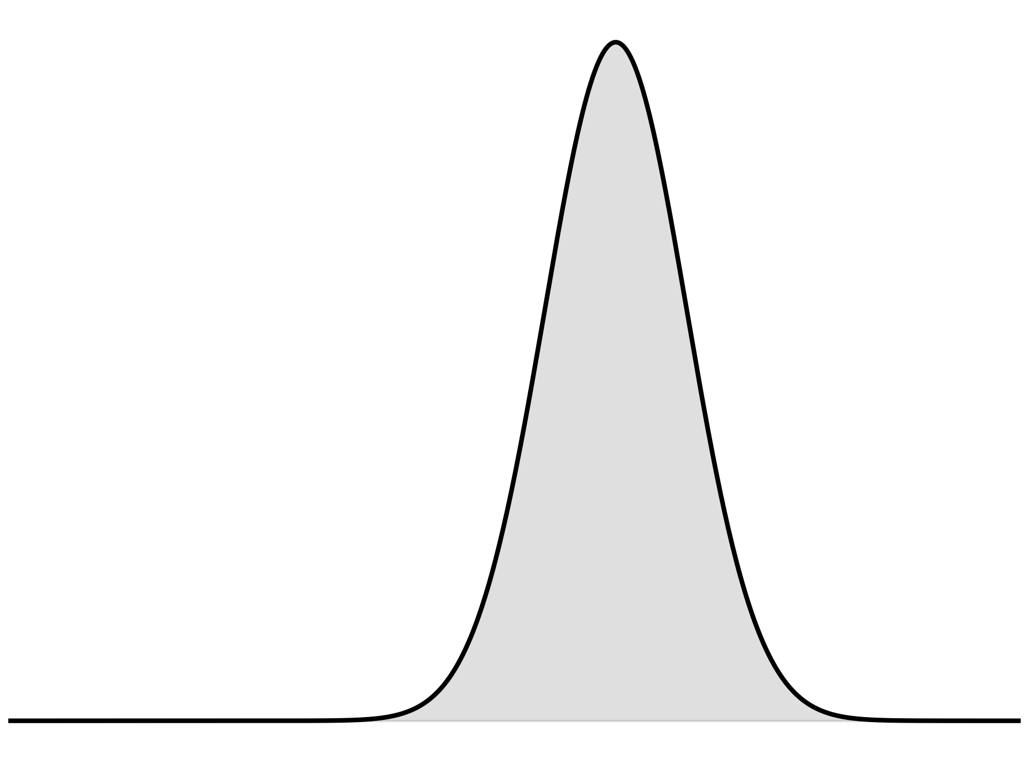
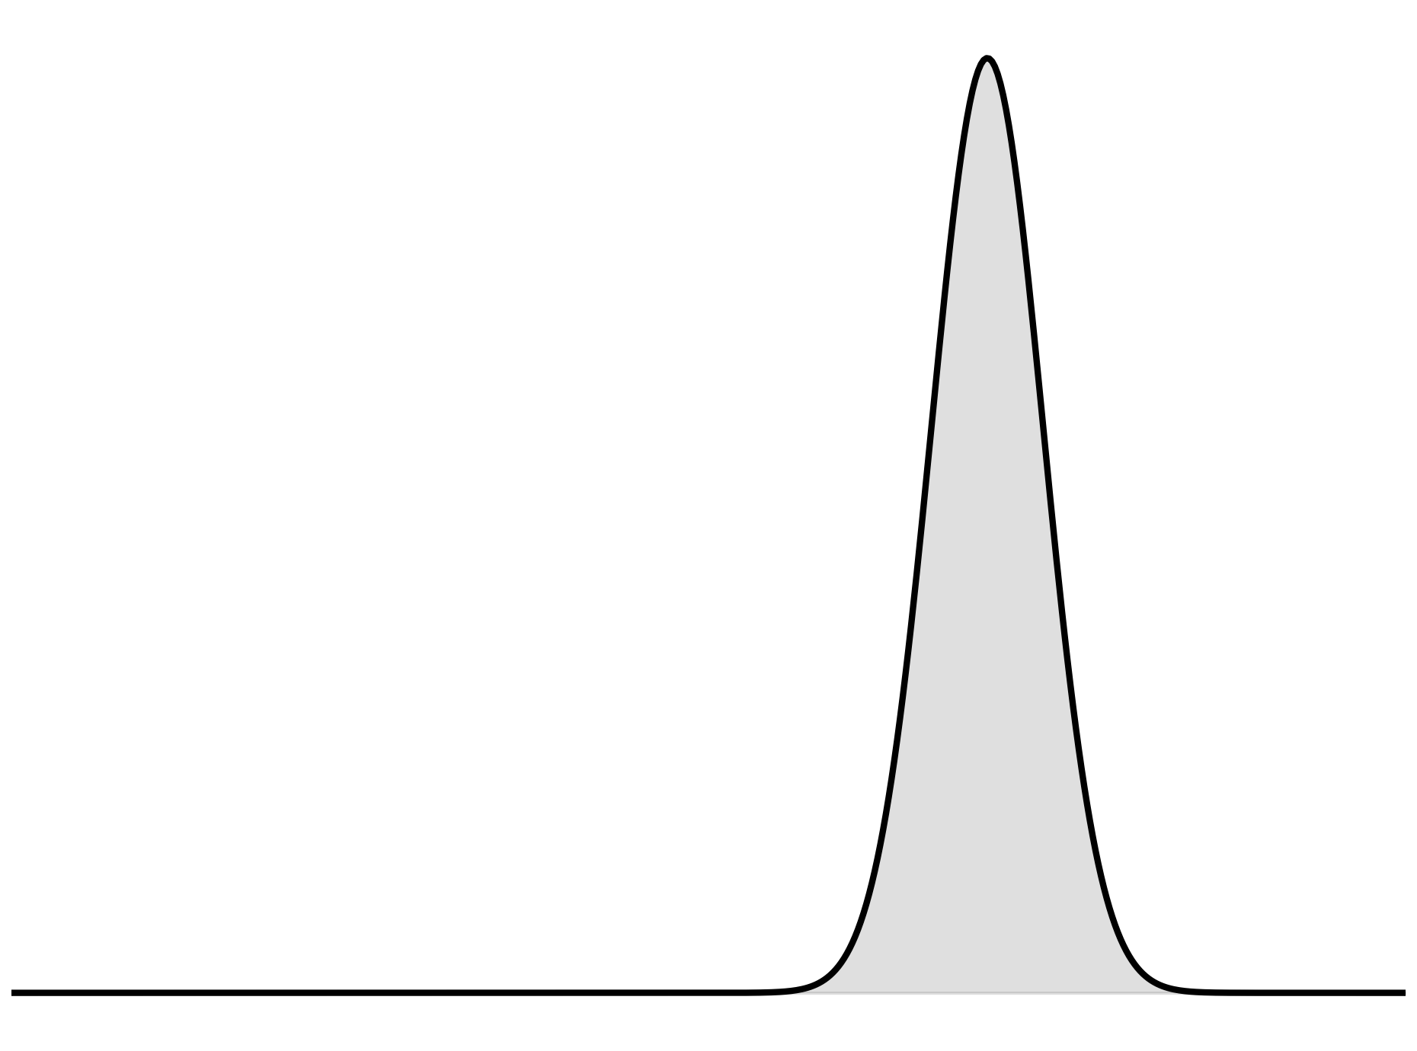
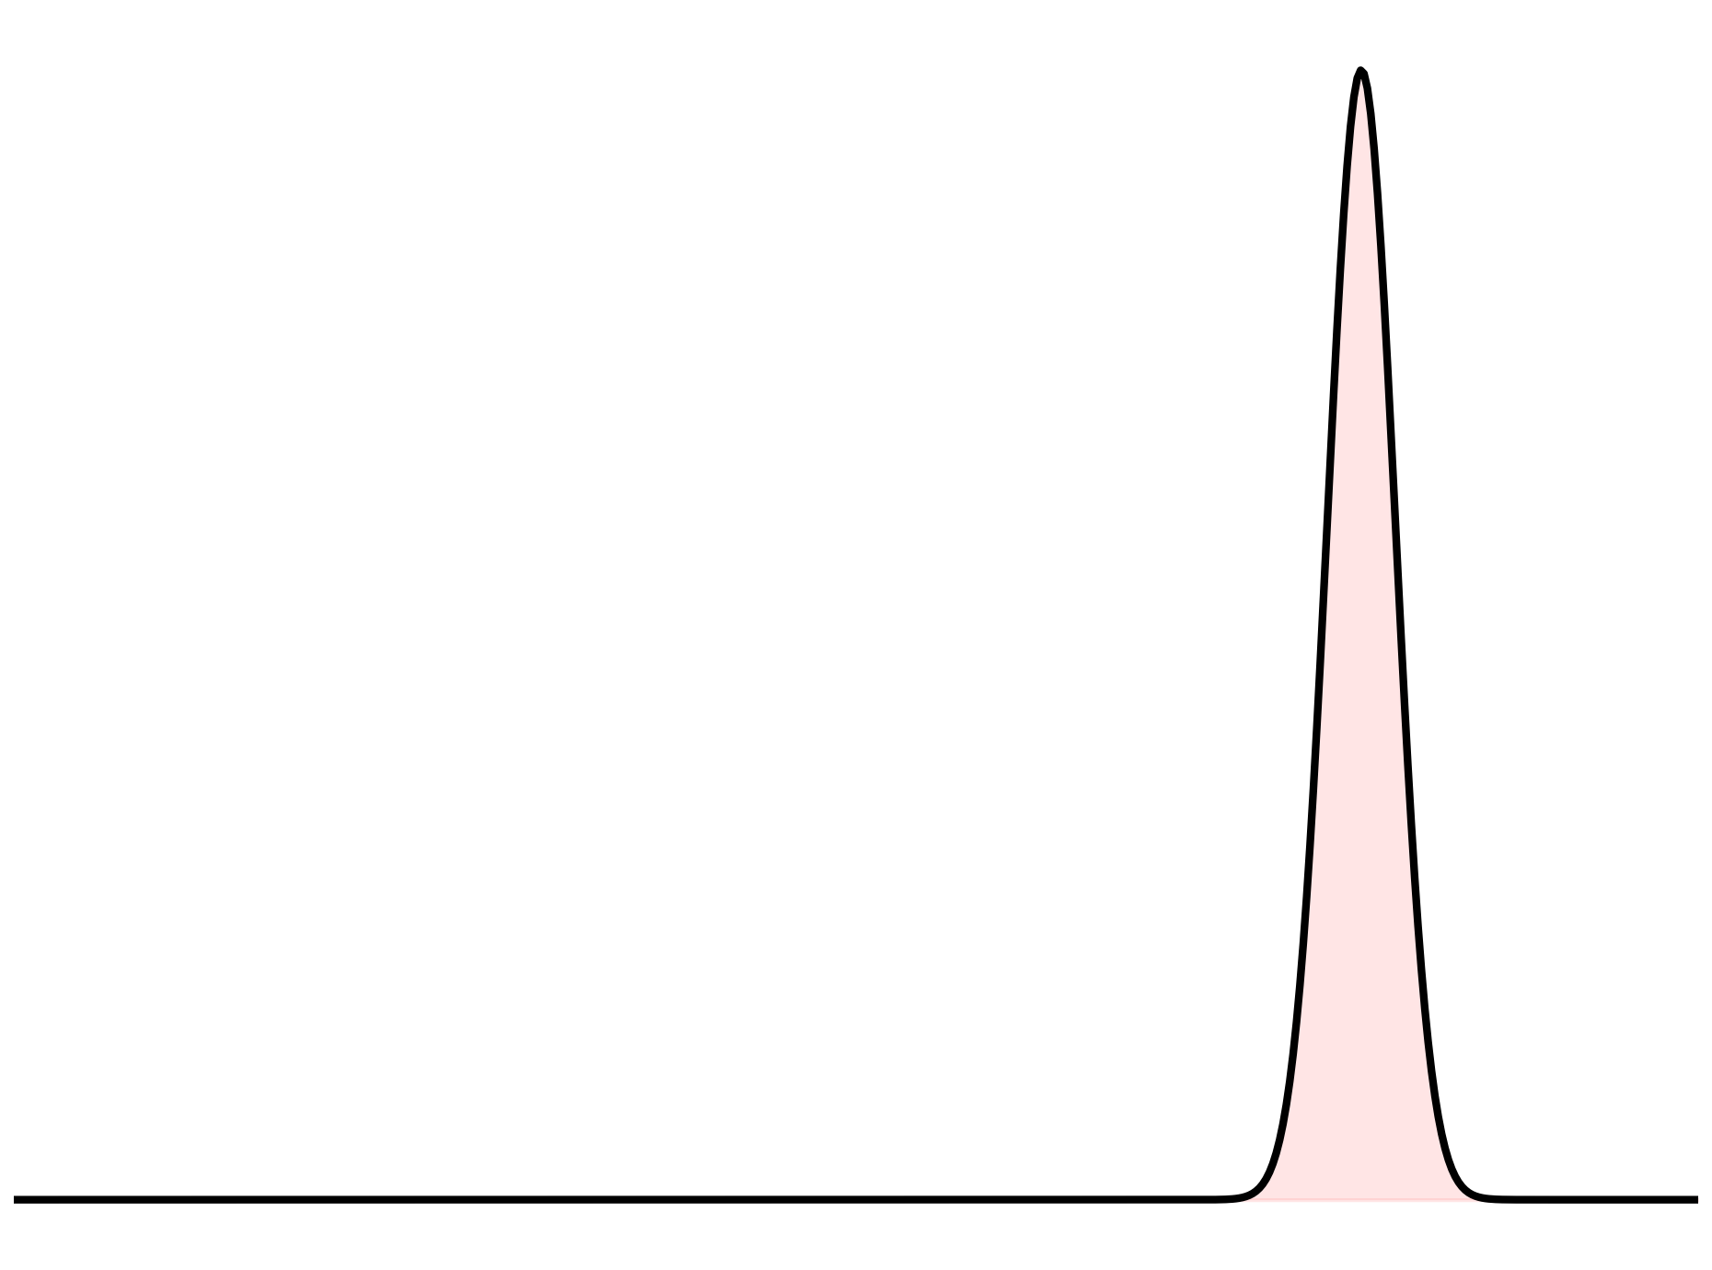

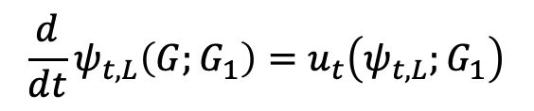


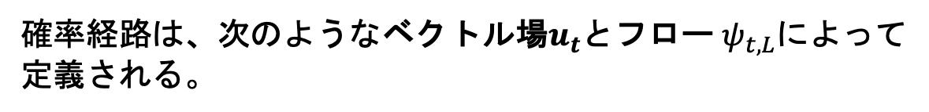
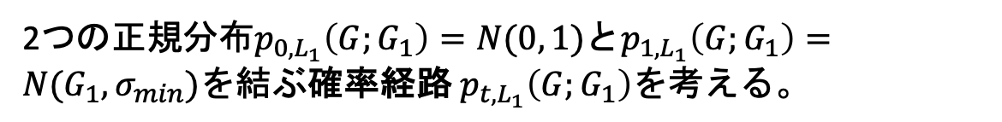
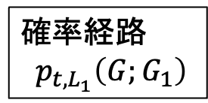

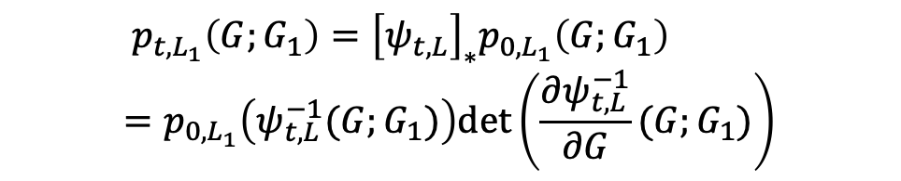


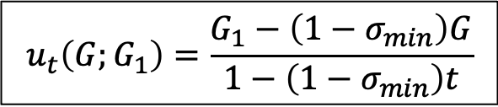
パラメータと観測量の組み$(G_{1}, L_{1})$が与えられているとする。
2つの正規分布$p_{0, L_{1}}\left(G;G_{1}\right)=N(0, 1)$と$p_{1, L_{1}}\left(G;G_{1}\right)=N(G_{1}, σ_{min})$を結ぶ確率経路${ p}_{t, L_{1}}\left(G;G_{1}\right)$を考える。
$$p_{0, L_{1}}\left(G;G_{1}\right)=N(0, 1)$$
確率経路は、次のようなベクトル場$u_{t}$とフロー $ψ_{t, L}$によって定義される。
$$t=0$$
$$u_{t}\left(G;G_{1}\right)=\frac{G_{1}−\left(1−σ_{min}\right)G}{1−\left(1−σ_{min}\right)t}$$
$$0$$
$$\frac{d}{dt}ψ_{t, L}\left(G;G_{1}\right)=u_{t}\left(ψ_{t, L};G_{1}\right)$$
確率経路
$${ p}_{t, L_{1}}\left(G;G_{1}\right)$$
$${ p}_{t, L_{1}}\left(G;G_{1}\right)={\left[ψ_{t, L}\right]}_{∗}p_{0, L_{1}}\left(G;G_{1}\right)=p_{0, L_{1}}\left(ψ_{t, L}^{−1}(G;G_{1})\right)det⁡\left(\frac{∂ψ_{t, L}^{−1}}{∂G}(G;G_{1})\right)$$
$$t=1$$
$$G_{1}$$
$$p_{1, L_{1}}\left(G;G_{1}\right)=p\left(G | L_{1}\right)=N(G_{1}, σ_{min})$$
※これらの定式化は最適輸送理論に基づく

Slide 15
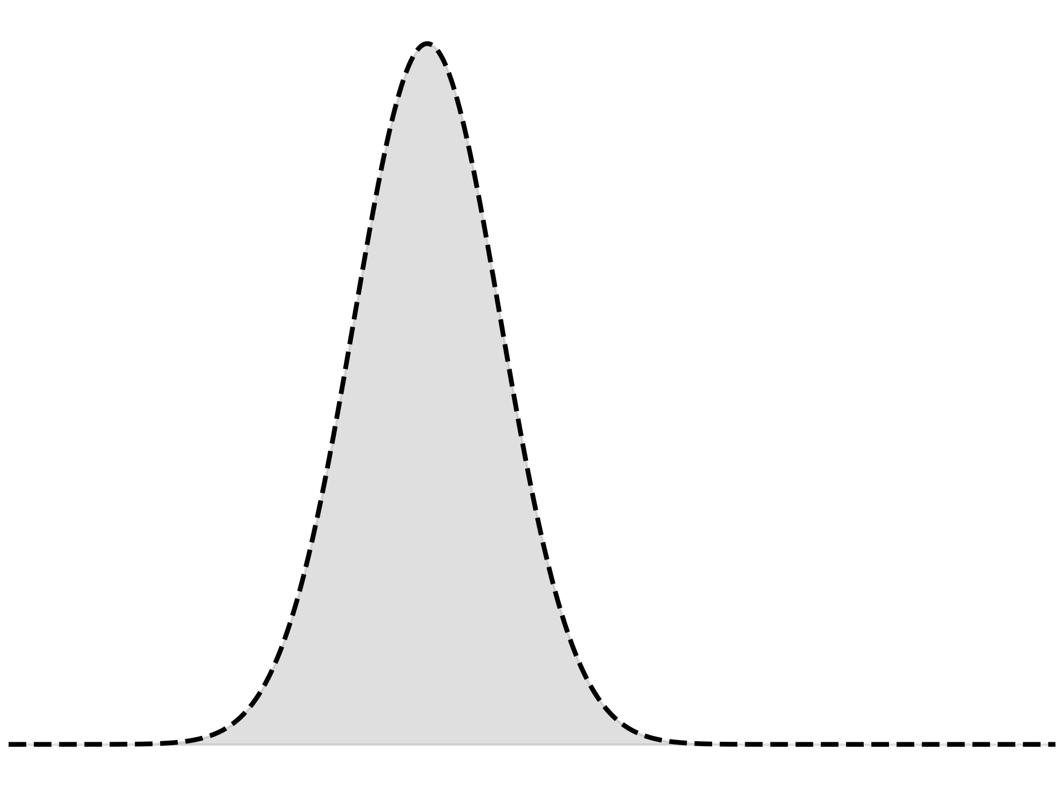
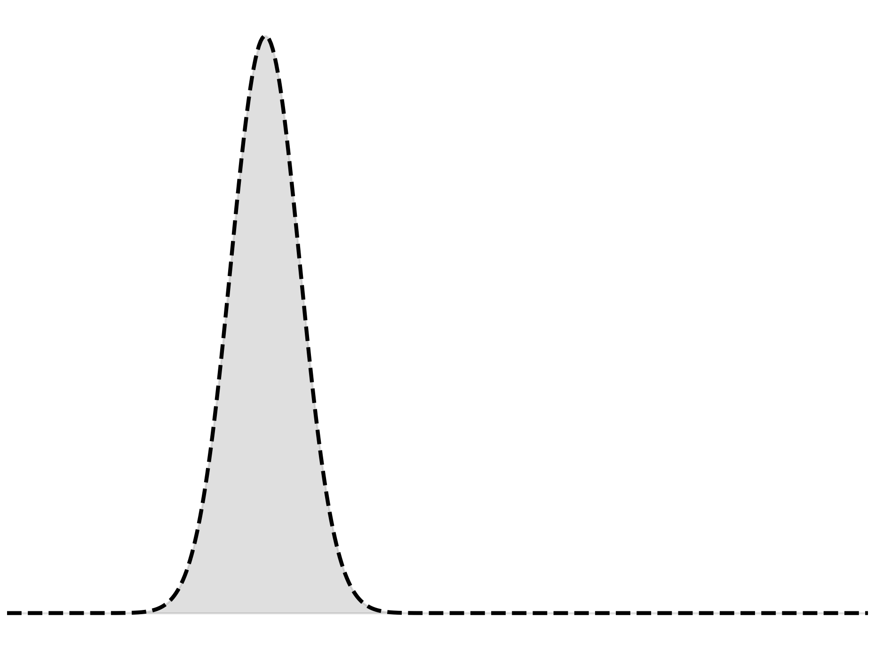
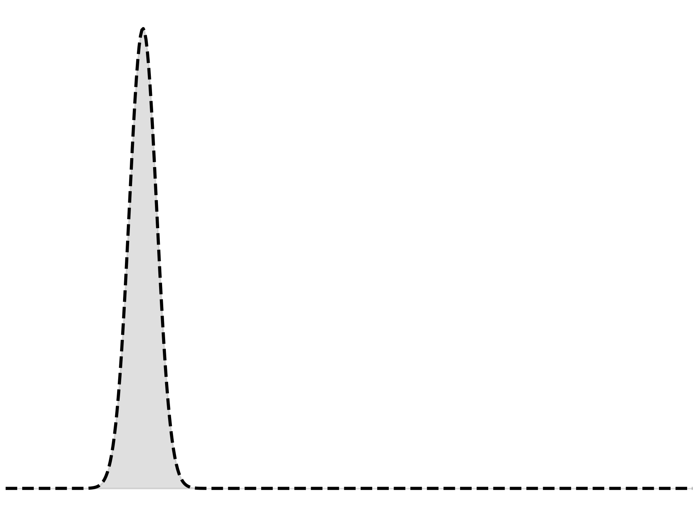
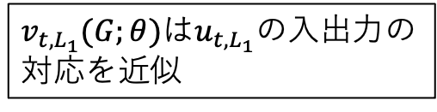






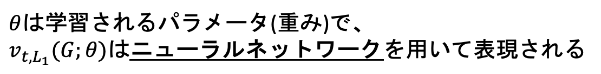
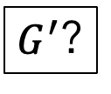


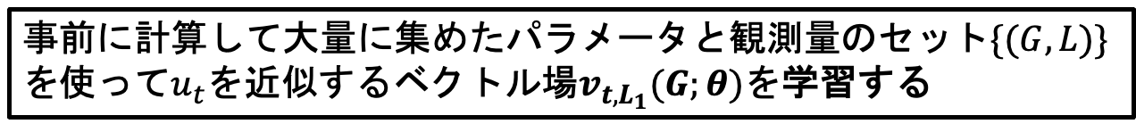
元の問題： Lの実験値$L^{′}$を与えて、それを導く$G^{′}$を求めたい
$$p_{0, L^{′}}\left(G\right)=N(0, 1)$$
$G^{′}$に至るベクトル場が欲しい
ただ、$G^{′}$を知らないのでベクトル場$u_{{t, L}_{1}}\left(G; G^{′}\right)$を定義できない
$$t=0$$
$$0$$
事前に計算して大量に集めたパラメータと観測量のセット$\{(G, L)\}$
を使って$u_{t}$を近似するベクトル場$v_{t,L_{1}}(G;θ)$を学習する
$θ$は学習されるパラメータ(重み)で、
$v_{t,L_{1}}(G;θ)$はニューラルネットワークを用いて表現される
$$t=1$$
$G^{′}$?
…
$v_{t,L_{1}}(G;θ)$は$u_{{t, L}_{1}}$の入出力の対応を近似
$$v_{t,L_{1}}(G;θ)$$
$${\sim u}_{{t, L}_{1}}\left(G;G_{1}\right)$$
$$t, G_{1}, L_{1}$$
…
…

Slide 16
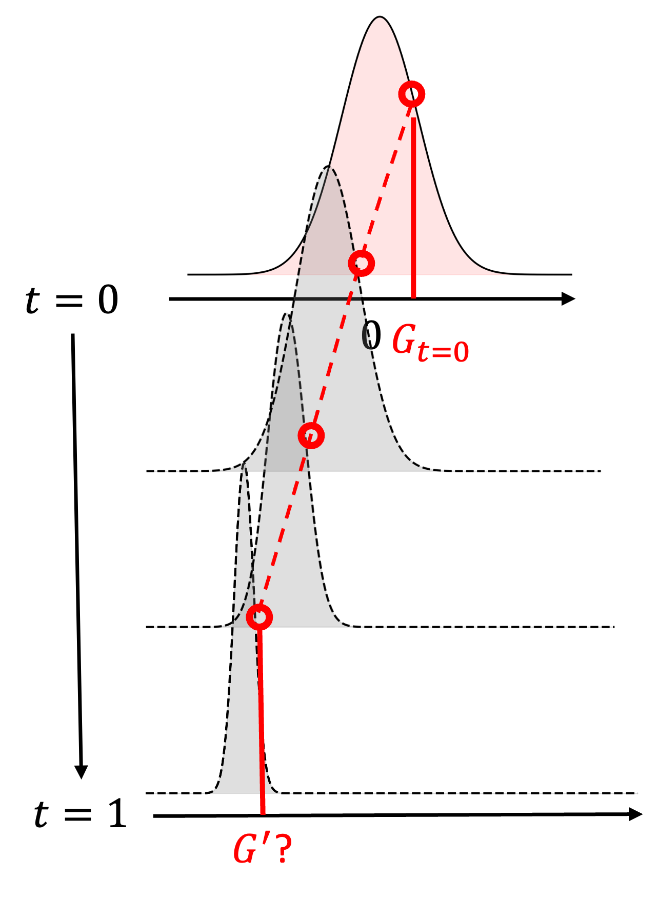
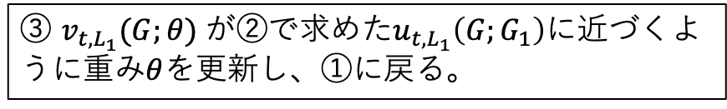

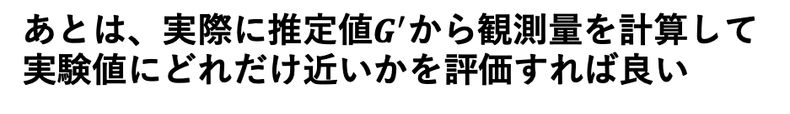


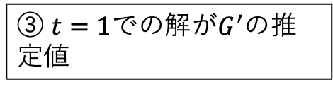
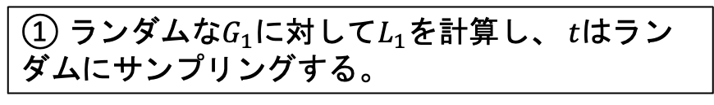
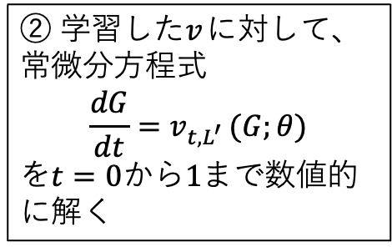


学習時
生成時
①
②
① 実験値$L^{′}$を与える
$$t, G_{1}, L_{1}$$
$$u_{t}\left(G;G_{1}\right)$$
$$v_{t,L_{1}}(G;θ)$$
③
② 学習した$v_{ }$に対して、常微分方程式
$$\frac{dG}{dt}=v_{t,L^{′} }(G;θ)$$
を$t=0$から$1$まで数値的に解く
① ランダムな$G_{1}に対してL_{1}$を計算し、 $t$はランダムにサンプリングする。
② ①の$t, G_{1}, L_{1}$に対して$u_{t}\left(G;G_{1}\right)計算する$
③ $t=1$での解が$G^{′}$の推定値
③ $v_{t,L_{1}}(G;θ)$が②で求めた$u_{{t, L}_{1}}\left(G;G_{1}\right)$に近づくように重み$θ$を更新し、①に戻る。
あとは、実際に推定値$G^{′}$から観測量を計算して実験値にどれだけ近いかを評価すれば良い

Slide 17


Setup
タイプIシーソー(対称性は課さない)
$$ℒ=Y_{iα}^{ν}{\overline{N}}_{i} l_{α} H − \frac{1}{2}M_{ij}{\overline{N}}_{i}{\overline{N}}_{j}+h.c.$$
パラメータG: Yの実部・虚部 (18), Mの絶対値(3), Mの位相(2)
観測量L :
$∆m_{21}^{2}, ∆m_{31}^{2}, \sin^{2}{θ_{12}},\sin^{2}{θ_{13}}$, $\sin^{2}{θ_{23}}$
訓練
G: 10⁷件ランダムに生成し L を計算 → (G, L) のデータセット
生成
L: 実験値を指定し, $3×{10}^{6}$件パラメータを生成

Slide 18
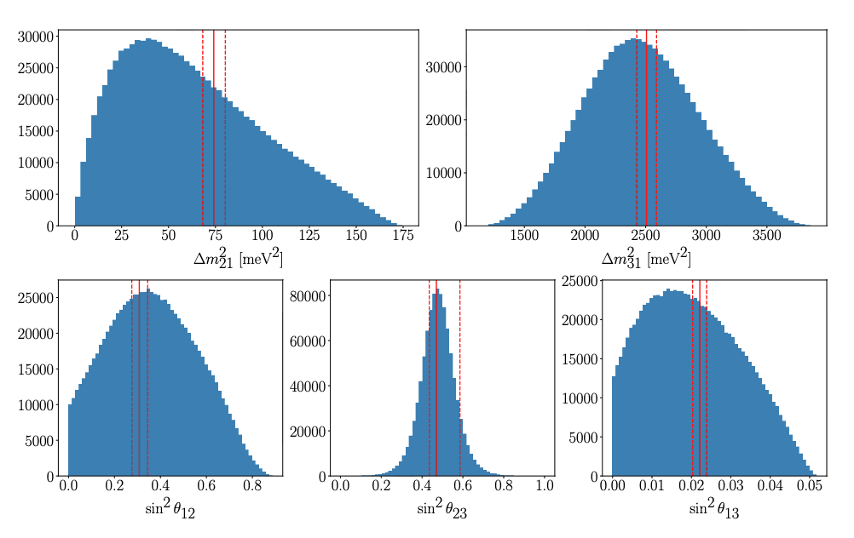
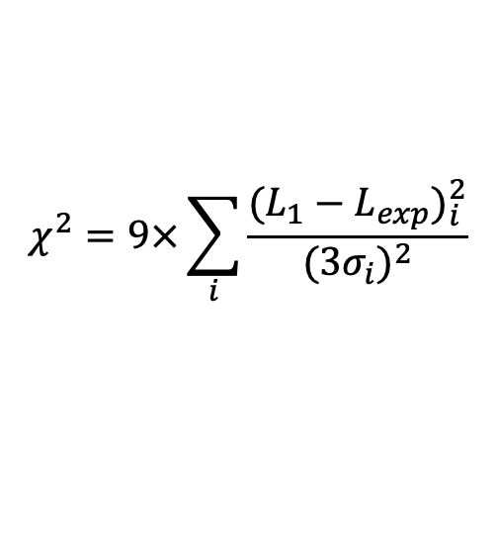


結果
生成した$G_{1}$ の精度は以下で評価
$$χ^{2}=9×\sum_{i}{\frac{{(L_{1}−L_{exp})}_{i}^{2}}{{(3σ_{i})}^{2}}}$$
$L=(∆m_{21}^{2}, ∆m_{31}^{2}, \sin^{2}{θ_{12}},\sin^{2}{θ_{13}}$, $\sin^{2}{θ_{23}})$
$χ^{2}<2500:956607$ samples
$χ^{2}<45:640$ samples

Slide 19
オートエンコーダーによる
関係式の発見

Slide 20
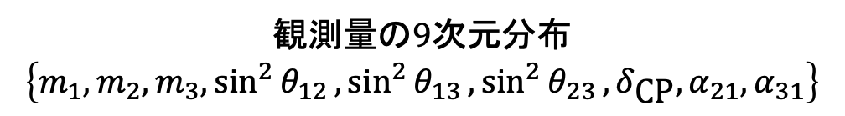




観測量の9次元分布
$$\left\{m_{1},m_{2},m_{3},\sin^{2}{θ_{12}},\sin^{2}{θ_{13}},\sin^{2}{θ_{23}},δ_{\text{CP}},α_{21},α_{31}\right\}$$
生成した(Y, M)
$$χ^{2}<2500$$
$$χ^{2}<2500$$
$$χ^{2}<45$$
$$χ^{2}<45$$
タイプIシーソー
実験値で拘束された観測量データは、9次元空間の中でなんらかの超曲面に乗る

Slide 21
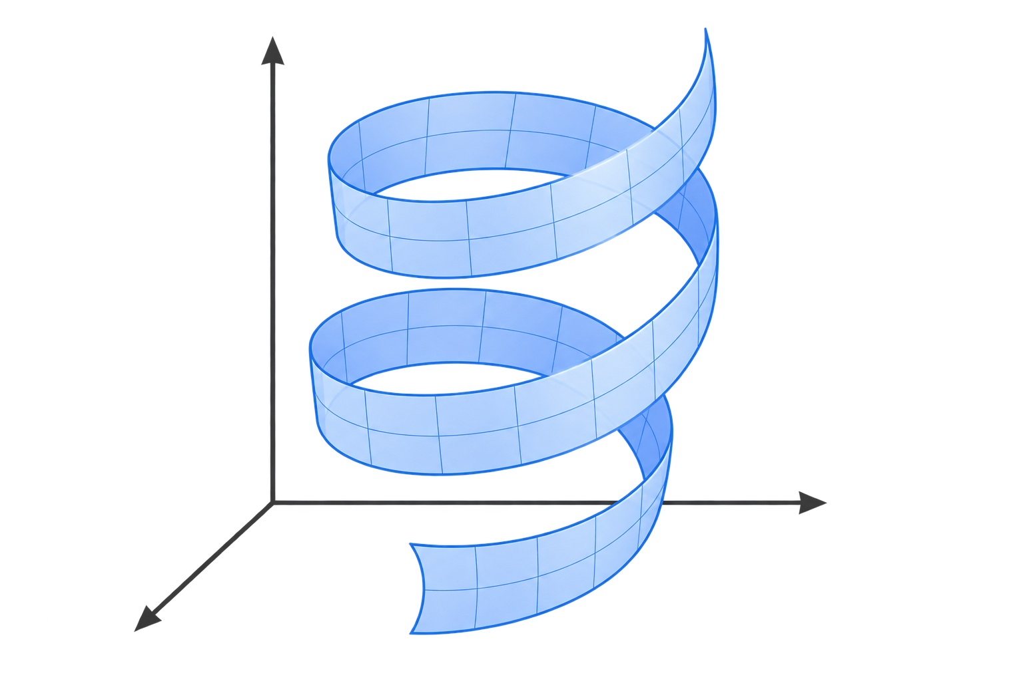
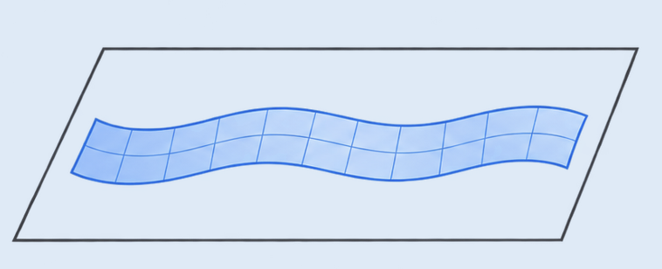
次元圧縮の動機
観測量データが9次元空間の中で乗る超曲面
高次元空間での超曲面を上手く低次元に埋め込んで可視化したい

Slide 22

オートエンコーダによる9次元分布の圧縮
9次元同時分布
入力データ
$$χ^{2}<2500$$
Encoder
Decoder
再構成
潜在空間
(本研究では2D)
再構成のため、潜在空間に入力データの構造を埋め込む必要がある

Slide 23
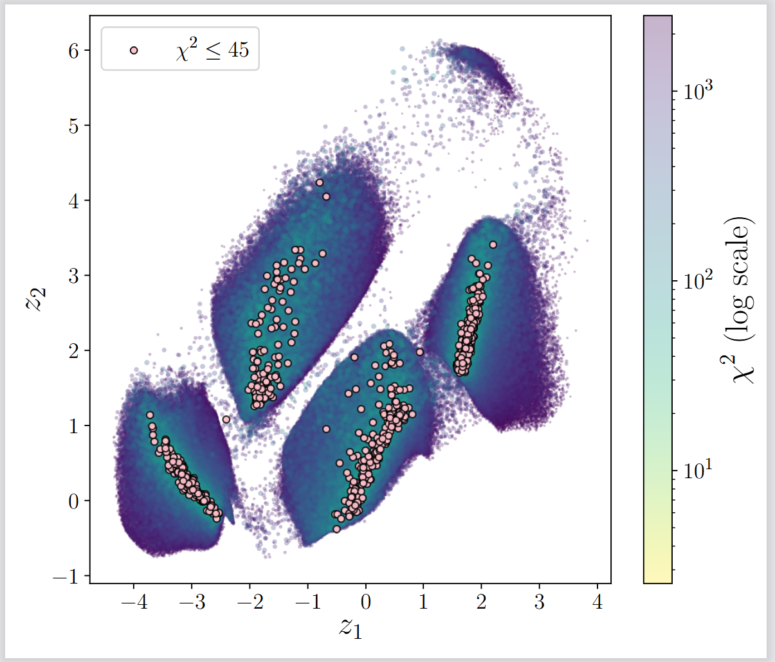

潜在空間には観測量データの特徴が埋め込まれる
9次元分布
$$χ^{2}<2500$$
Encoder
クラスターを分ける要因は?
クラスターの形に意味はあるか?

Slide 24
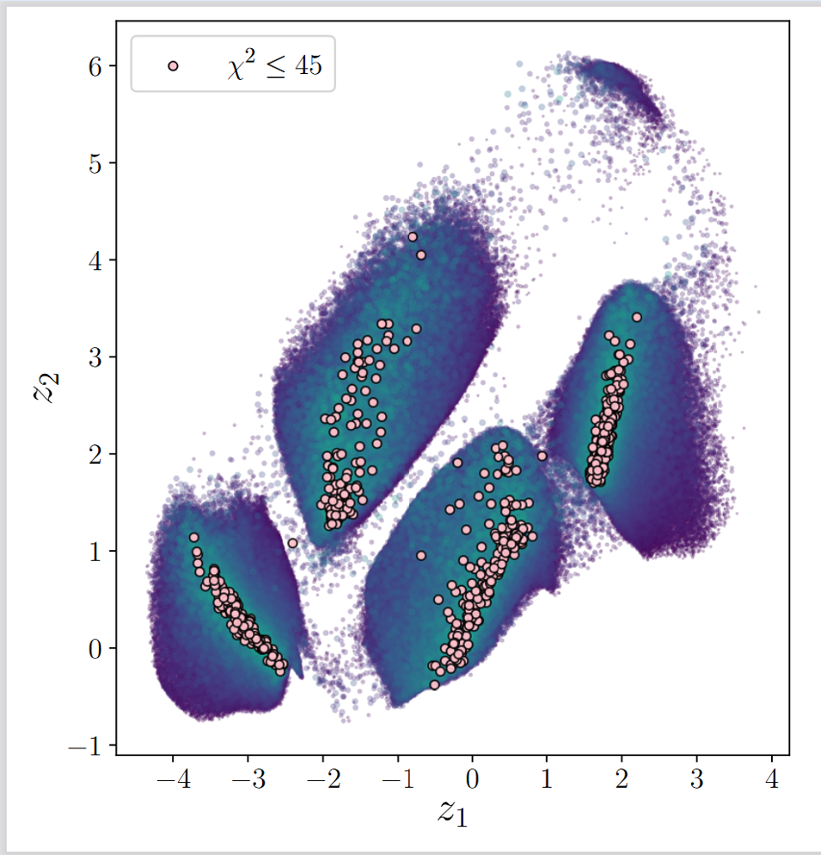
目標：潜在空間で見えた特徴を観測量空間で解釈
ピンクは黒点に対応
オレンジの曲面は黒点を近似

Slide 25
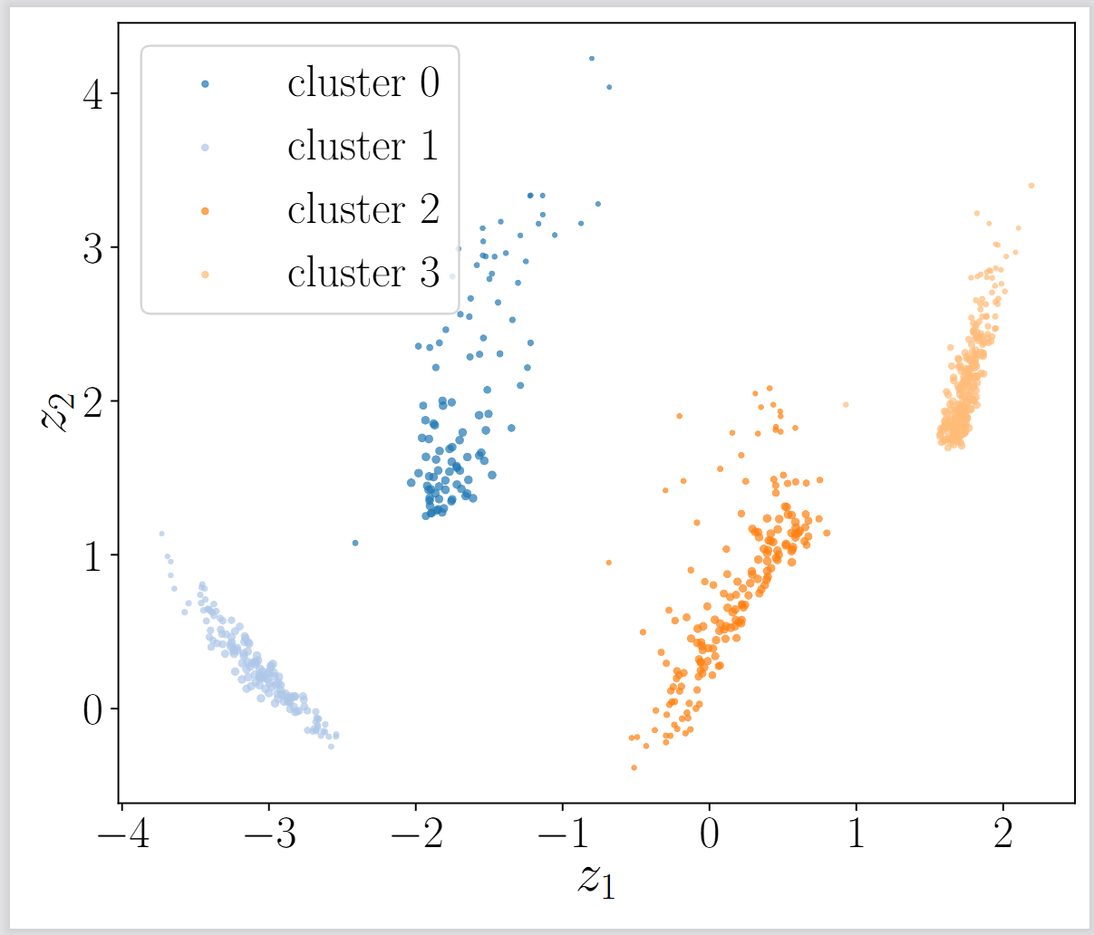
クラスタリング
ピンクの点を対象にHDBSCANでクラスタリング
クラスターが分かれる要因は？

Slide 26
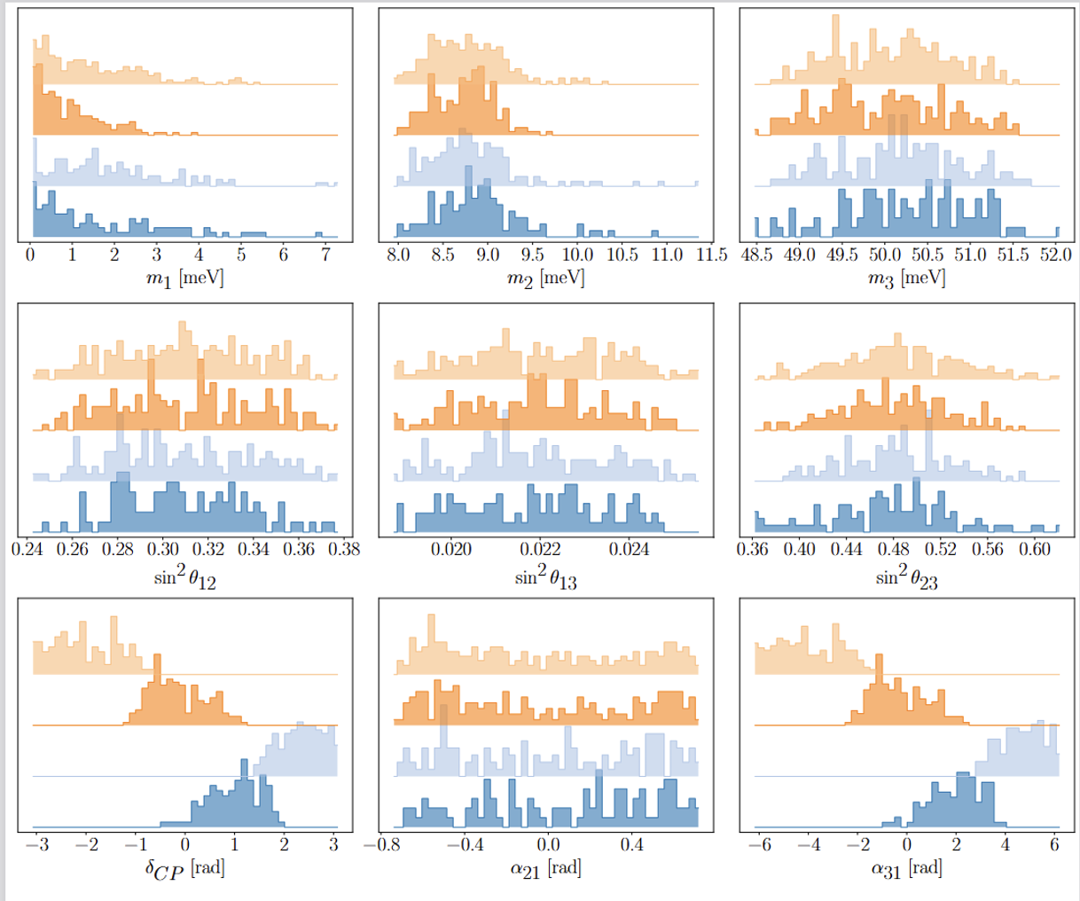

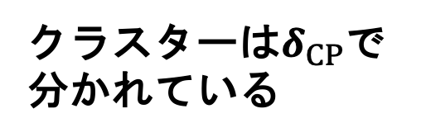
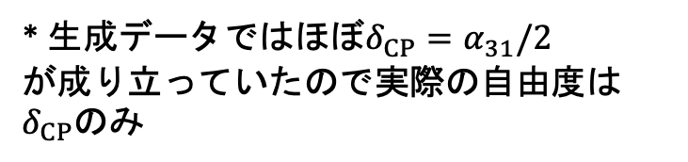
9次元分布
$$χ^{2}<45$$
入力分布を、潜在空間のどのクラスターに属するかで色分け
クラスターは$δ_{CP}$で分かれている
* 生成データではほぼ$δ_{CP}=α_{31}/2$
が成り立っていたので実際の自由度は$δ_{CP}$のみ

Slide 27
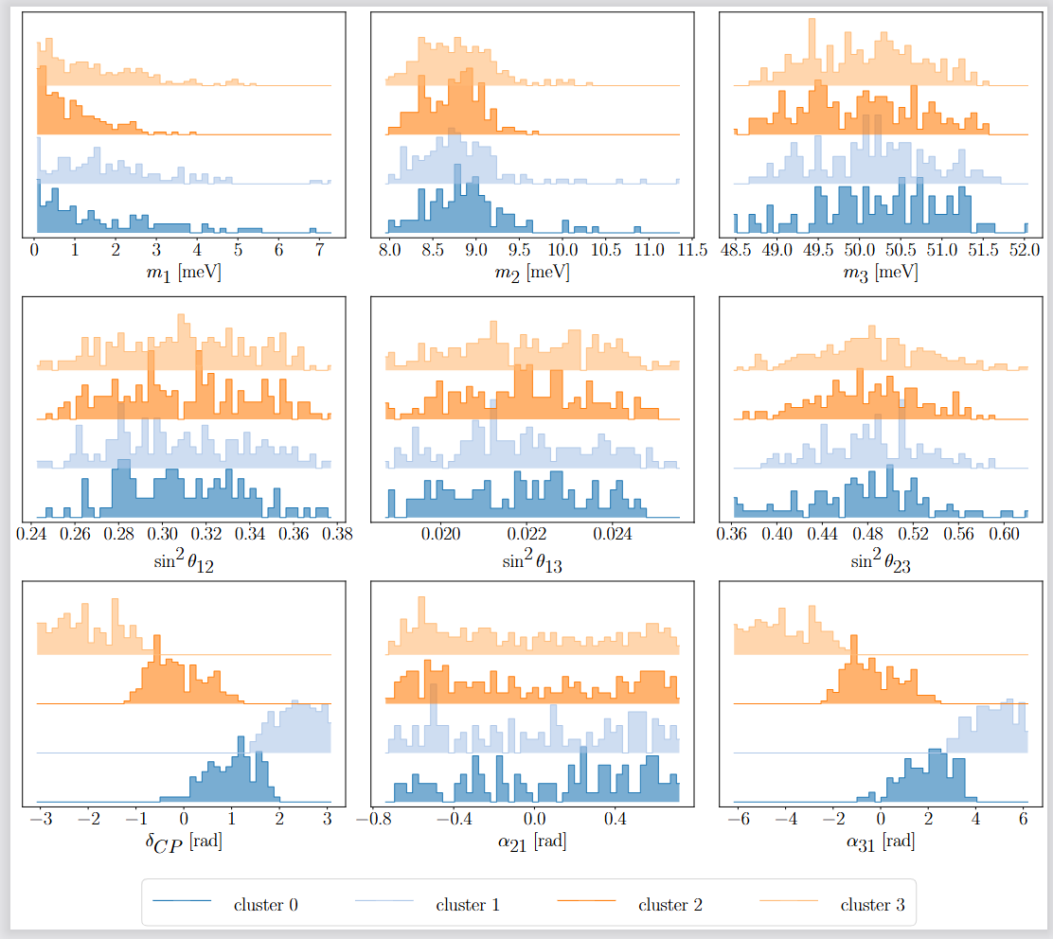
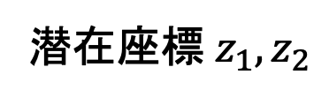

どの観測量が潜在空間に埋め込まれたのか
9D→2D
次元圧縮
各観測量 $x_{i}$
回帰
潜在座標 $z_{1}, z_{2}$
回帰の精度が良い ⇒ $x_{i}$​は潜在空間によく埋め込まれている

Slide 28

潜在座標による回帰から得られる情報
回帰精度が良い
観測量は潜在空間によく埋め込まれている

Slide 29
結果
Cluster0: ${−0.47≤δ}_{CP}≤1.92$
$$m_{1}=2.72z_{1}^{2}+1.00z_{2}^{2}+0.77z_{1}z_{2}−2.36z_{1}+1.57z_{2}−0.02$$
$$\left\langle m_{ee}\right\rangle =4.58z_{1}^{2}+0.73z_{2}^{2}−1.38z_{1}z_{2}+4.58z_{1}−3.54z_{2}+8.79$$
$$δ_{CP}=−0.74z_{1}^{2}−0.02z_{2}^{2}−1.38z_{1}z_{2}+4.58z_{1}−3.54z_{2}+8.79$$
  3つの物理量が2つのパラメータでかける
原理的には、上2つの式を$z_{1},z_{2}$について解いて3つ目の式に代入すると、近似的なSum rule
$$F\left(m_{1},\left\langle m_{ee}\right\rangle ,δ_{CP}\right)=0$$

Slide 30

結果
  3つの物理量が2次元曲面に乗る
黒点はパラメータ探索によって得られた点なので、タイプIシーソー機構で実際に得ることができる
オレンジの曲面は$z_{1}, z_{2}$によって黒点を近似

Slide 31

結果
Cluster1: ${1.43≤δ}_{CP}≤3.14$
$$m_{1}=2.72z_{1}^{2}+1.00z_{2}^{2}+0.77z_{1}z_{2}−2.36z_{1}+1.57z_{2}−0.02$$
$$\left\langle m_{ee}\right\rangle =4.58z_{1}^{2}+0.73z_{2}^{2}−1.38z_{1}z_{2}+4.58z_{1}−3.54z_{2}+8.79$$
$$\sum_{i}{m_{i}}=−0.74z_{1}^{2}−0.02z_{2}^{2}−1.38z_{1}z_{2}+4.58z_{1}−3.54z_{2}+8.79$$

Slide 32

結果
Cluster2: $−1.14{≤δ}_{CP}≤1.17$
$$m_{1}=2.72z_{1}^{2}+1.00z_{2}^{2}+0.77z_{1}z_{2}−2.36z_{1}+1.57z_{2}−0.02$$
$$\left\langle m_{ee}\right\rangle =4.58z_{1}^{2}+0.73z_{2}^{2}−1.38z_{1}z_{2}+4.58z_{1}−3.54z_{2}+8.79$$
$$δ_{CP}=−0.74z_{1}^{2}−0.02z_{2}^{2}−1.38z_{1}z_{2}+4.58z_{1}−3.54z_{2}+8.79$$

Slide 33

結果
Cluster3: $−3.13{≤δ}_{CP}≤−0.642$
$$m_{1}=2.72z_{1}^{2}+1.00z_{2}^{2}+0.77z_{1}z_{2}−2.36z_{1}+1.57z_{2}−0.02$$
$$\left\langle m_{ee}\right\rangle =4.58z_{1}^{2}+0.73z_{2}^{2}−1.38z_{1}z_{2}+4.58z_{1}−3.54z_{2}+8.79$$
$$\sum_{i}{m_{i}}=−0.74z_{1}^{2}−0.02z_{2}^{2}−1.38z_{1}z_{2}+4.58z_{1}−3.54z_{2}+8.79$$

Slide 34


結論
湯川行列・マヨラナ質量の全領域
①
実験値に整合する領域
タイプIシーソー
②
9次元同時分布
$$\left\{m_{1},m_{2},m_{3},s_{12},s_{13},s_{23}, δ_{\text{CP}},α_{21},α_{31}\right\}$$
① フローマッチングを用いたパラメータ探索
② オートエンコーダーによる関係式の発見
主要な結果
$δ_{CP}$ の範囲によって異なる、物理量間の関係式を導出した
関係式は、3次元空間の中の2次元曲面の形で表される

